Slide 1
Preuve 4.1 – Travailler en mode projet – Partie Figfactor

Slide 2
Planification des activités
→ Organisation de notre équipe via un tableau Gant (participation commune)
→ Réunion chaque semaines → Rendus du jours et établir les rendus futures.

Slide 3
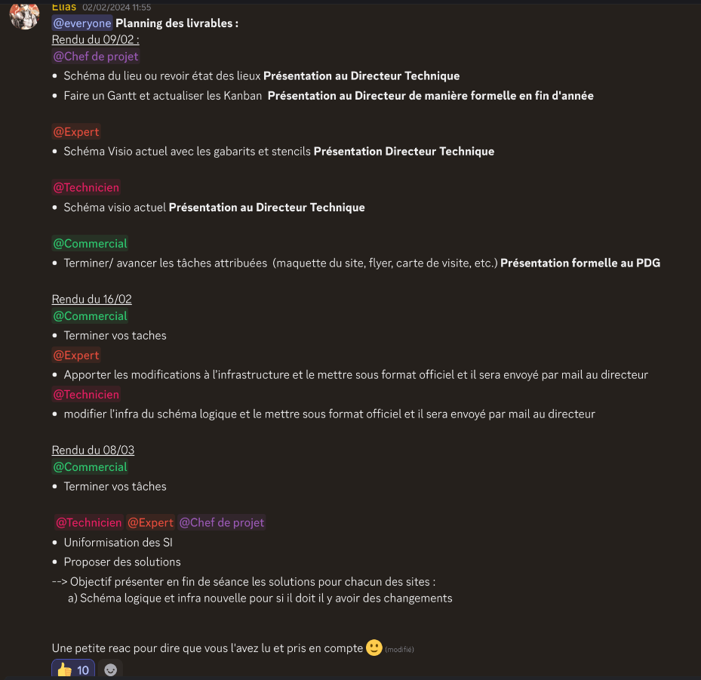
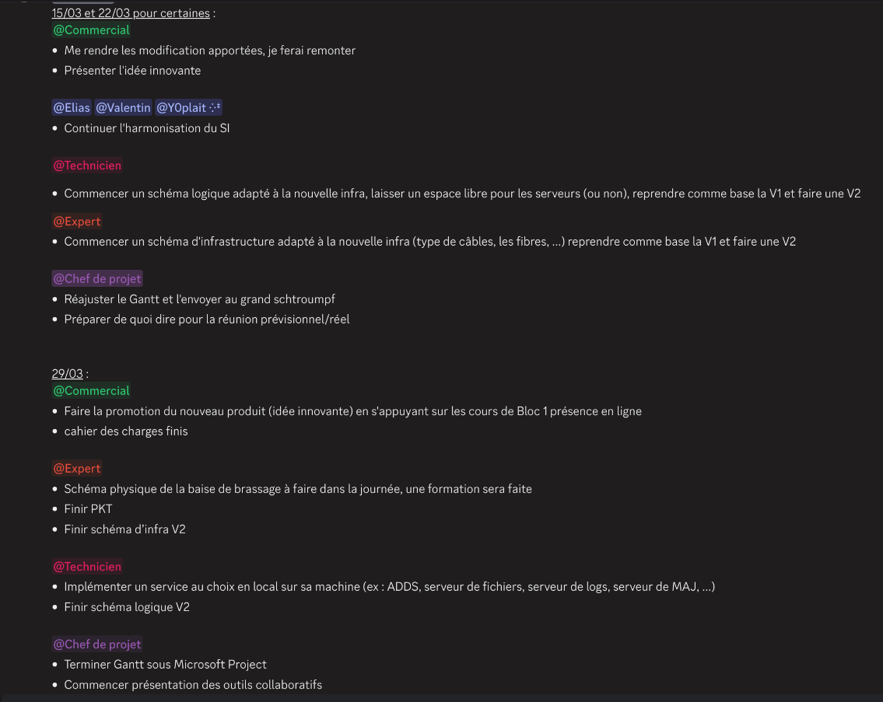
Planning des livrables définis – Planifier les activités

